Slide 1
Ведь они такие же солдаты,
Верные помощники людей.
Богородская центральная библиотека
им. Ф. Ф. Павленкова
Лошади на войне
Пгт. Богородское,2020 г.

Slide 2

«Лошади старались, как умели,
Вынесли героев из атак —
Чтоб герои в песнях прогремели,
Только не споют о лошадях...
(М. Щербаков)

Slide 3
Казалось бы, что может лошадь против техники? Но миллион погибших лошадей и два миллиона доскакавших до Победы, доказали, что конница незаменима даже в современной армии и готова достойно сражаться.
Все-таки, несмотря на то, что Вторую мировую войну называли войной моторов, кони играли в ней немаловажную роль. И в Советской Армии, и в вермахте лошадей применяли и как транспортную силу, особенно в артиллерии. Именно упряжки в шесть лошадей всю войну без всяких жалоб и капризов тянули орудия, меняя огневые позиции батареи.

Slide 4
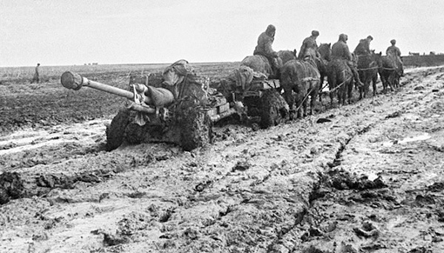

Slide 5
Так и встают перед глазами кадры фронтовой кинохроники: красноармейцы из всех сил выталкивают застрявшую телегу со снарядами, запряжённую лошадьми. Причина такого широкого использования лошадей весьма проста — по бездорожью (особенно весной и осенью), там, где застревали любые автомобили, могли пройти только эти выносливые животные.
Особенно любили артиллеристы лошадей-тяжеловозов — эти без проблем буксировали даже огромные гаубицы! И здесь особенно отличались владимирские тяжеловозы — гордость отечественного коневодства.

Slide 6
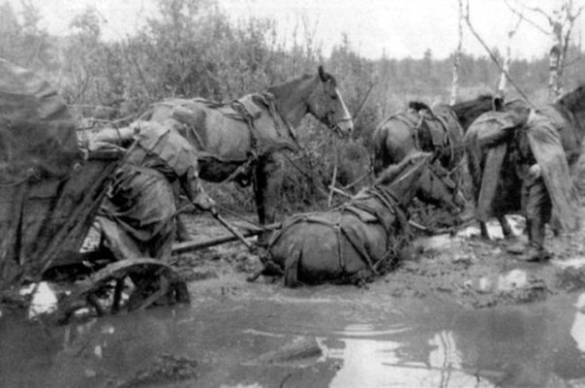

Slide 7
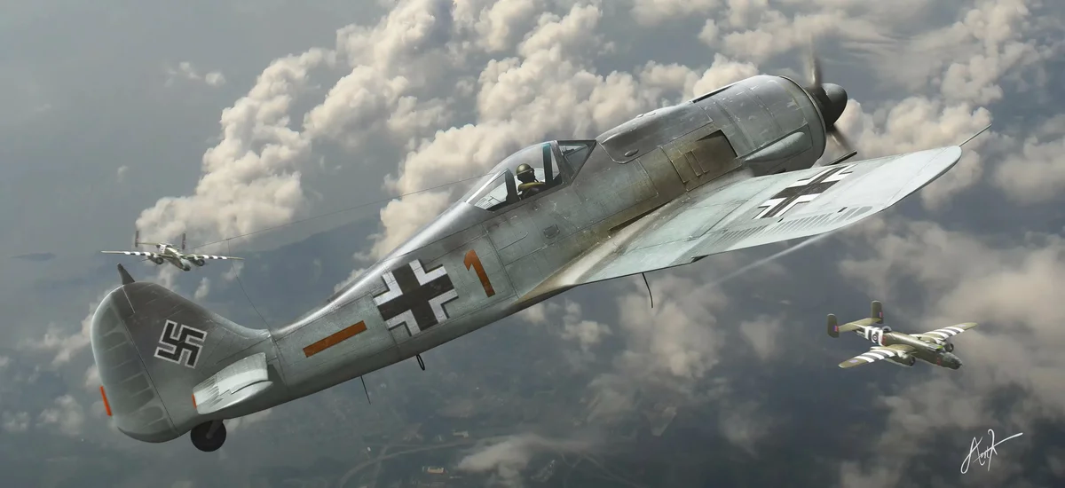

Slide 8
Однако не только пушки и снаряды были заботой лошадей. Без коня солдата не накормишь — ведь обозы с продовольствием и полевые кухни доставляли на позиции именно лошади. Кстати, именно для этих (и некоторых других целей) даже в стрелковом полку по штату полагалось иметь триста пятьдесят лошадей. Невозможно представить себе командиров батальонов и полков без их верных четвероногих помощников. Бойцы, назначенные связными, также часто предпочитали коня мотоциклу.

Slide 9
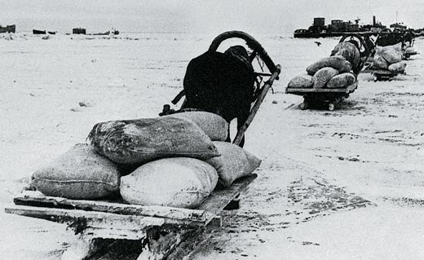

Slide 10
А сколько раненых обязано своей жизнью этим скромным труженикам войны! Ведь большинство лазаретов и медсанбатов также были "на конной тяге". Нередко бывало и то, что пехота выезжала на позиции не на грузовиках, а на конных подводах. Ну, а перемещения и рейды партизанских отрядов без подобного вида транспорта вообще невозможно представить.

Slide 11
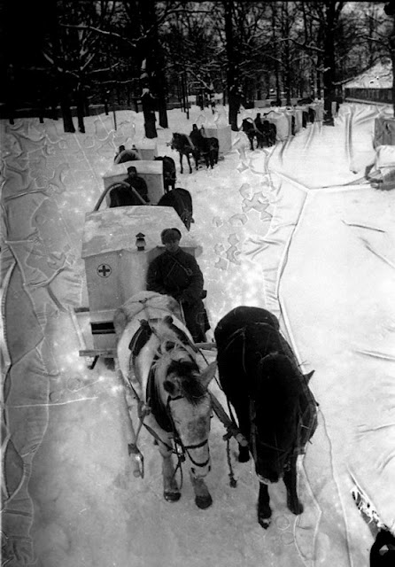

Slide 12
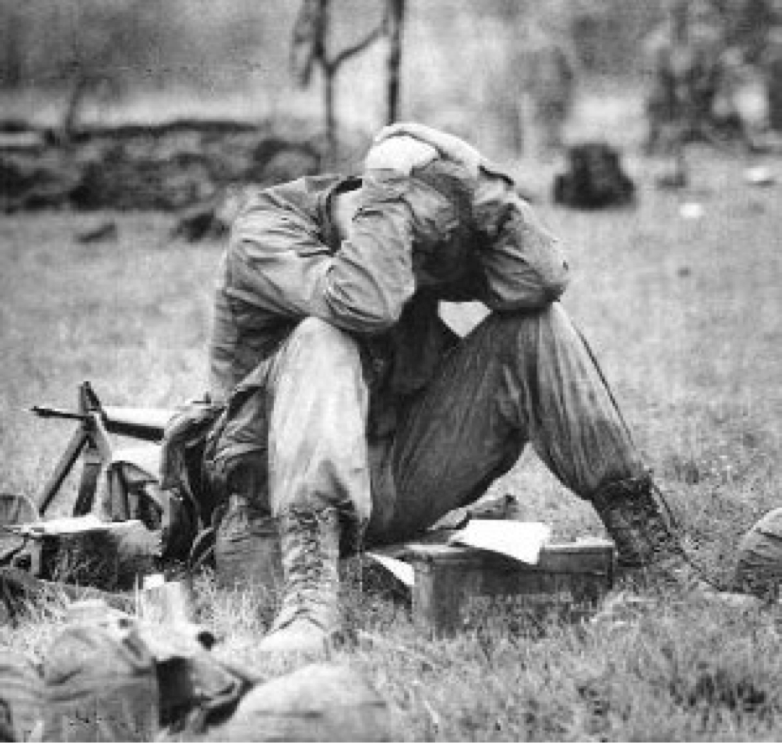

Slide 13
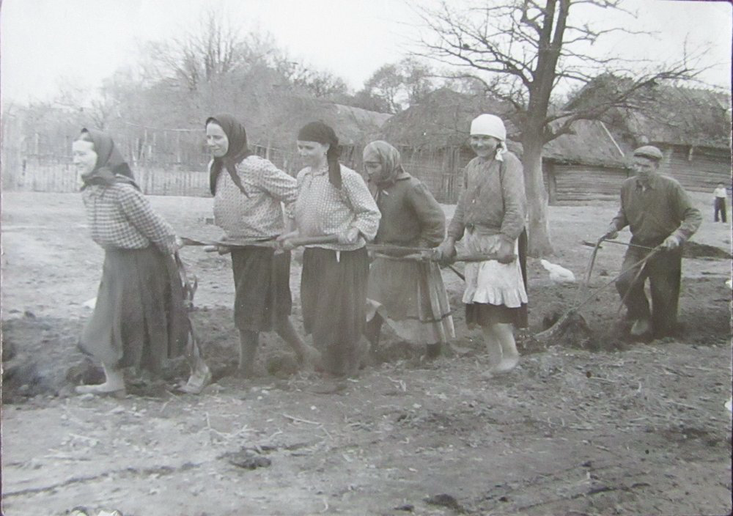

Slide 14
Лошади оказались незаменимы для стремительных рейдов по тылам противника, для налетов и диверсий. А все потому, что хотя конь бежит со средней скоростью не более 20 км в час и может преодолеть не более 100 км за сутки, но он может пройти там, где не пройдёт никакая техника — и сделает это незаметно.

Slide 15
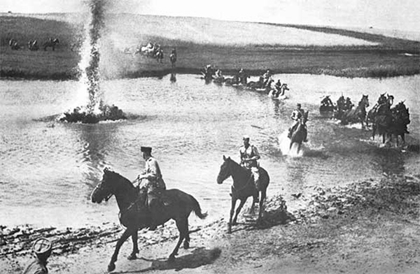

Slide 16
Сколько же лошадей "проходили службу" в рядах Советской Армии в годы войны? На самом деле число их было огромно: около трех миллионов. Ведь в тогдашней армии лошади были не только в кавалерии: шли по военным дорогам бесчисленные обозы, на лошадях перевозились пушки и многое другое. Лошадь практически была основной тягловой силой. Даже в стрелковом полку по штату полагалось иметь триста пятьдесят лошадей.

Slide 17
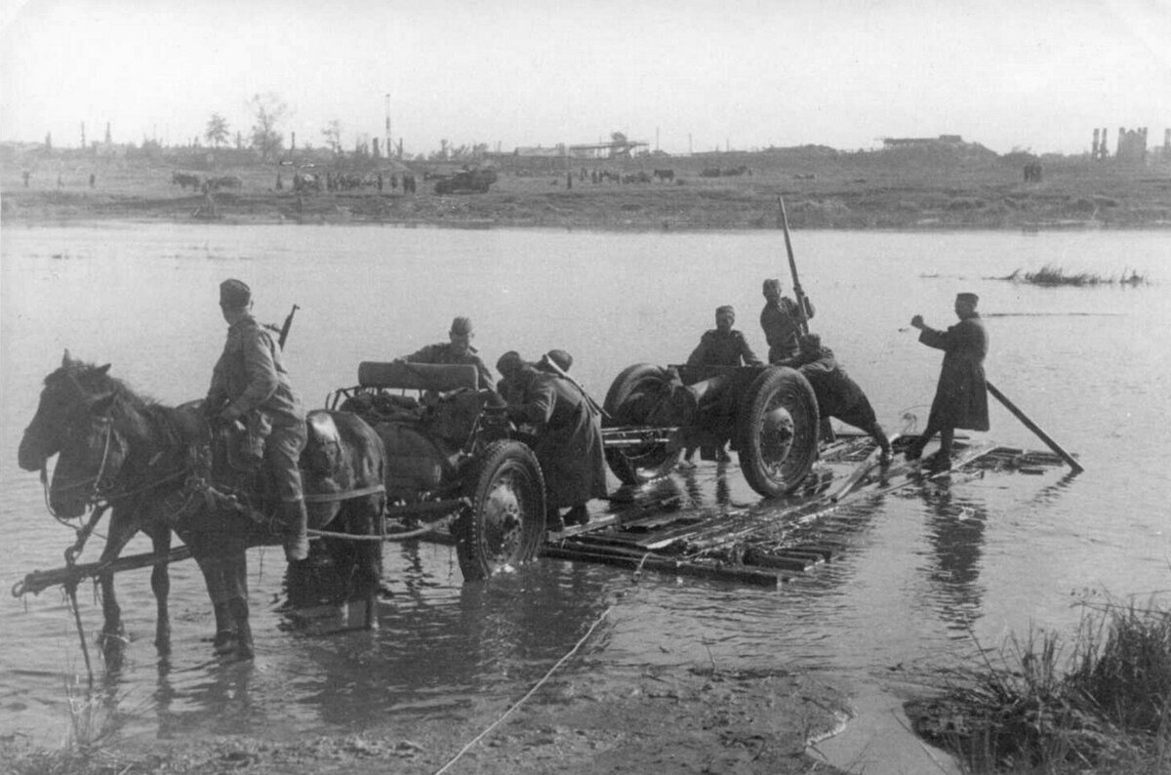

Slide 18
Жизнь лошади на войне не была особенно долгой. Она, например, не могла спрятаться в траншеи или укрыться в блиндаже от пуль и осколков снарядов. Считается, что за время Великой Отечественной войны на полях сражений было потеряно более миллиона лошадей. Впрочем, потери среди конского состава были бы несравненно больше, если бы не четко организованная ветеринарная служба, действовавшая на фронте. Подавляющее большинство раненых и заболевших лошадей после лечения возвращались в строй.

Slide 19
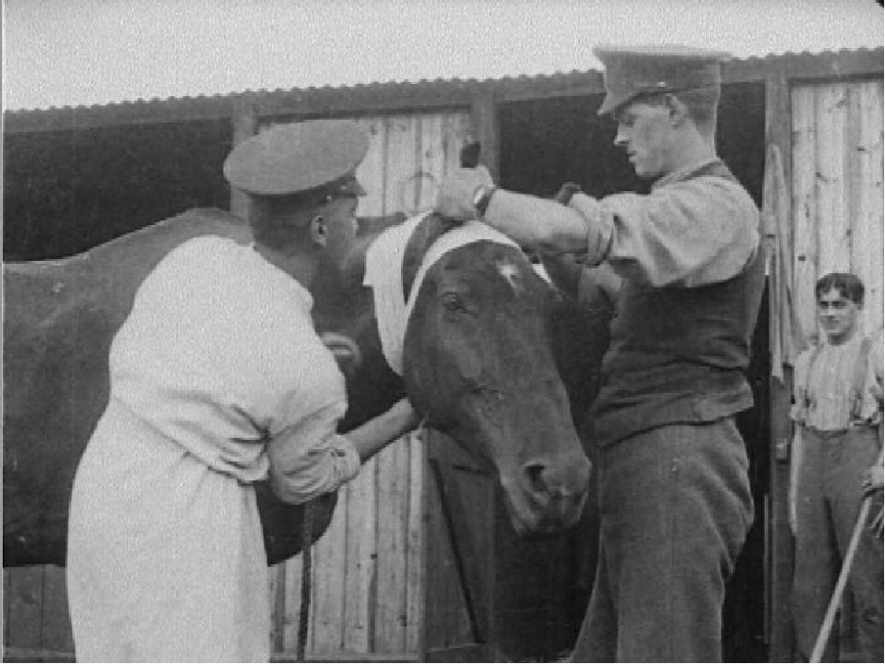

Slide 20
Четкость работы ветеринарной службы в годы войны вызывала искреннее восхищение. Раненых лошадей никогда не бросали, а собирали после каждого боя и отправляли в специальные ветеринарные лазареты. Для доставки самых тяжелых раненых и больных во фронтовой тыл использовался автотранспорт, имевшийся в специальных эвакуационных лазаретах. В армейских и фронтовых лазаретах были хирургическое, терапевтическое и инфекционное отделения, которые возглавлялись квалифицированными специалистами. Тяжело раненым лошадям здесь делали операции, а потом много месяцев лечили их и выхаживали до полного выздоровления. Так что раненые лошади были окружены такой же заботой и вниманием, что и бойцы.

Slide 21
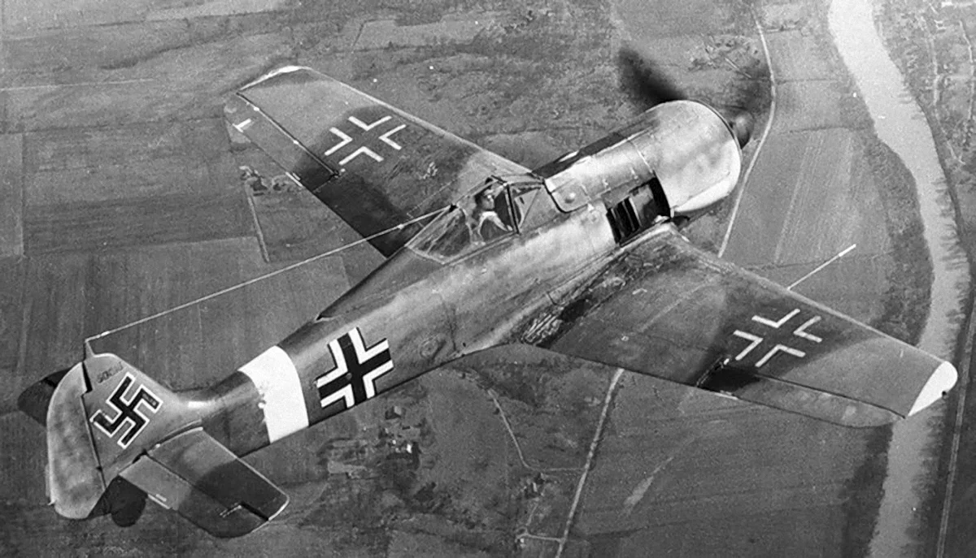

Slide 22
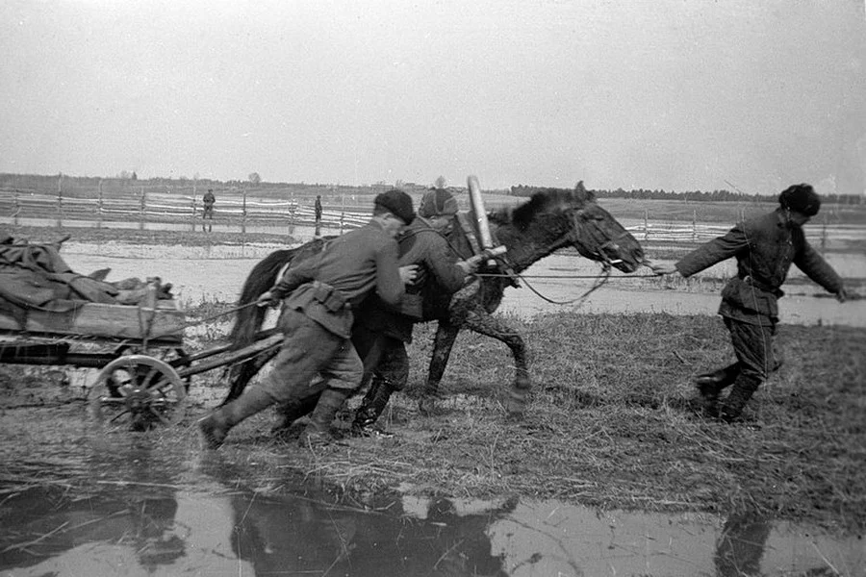

Slide 23
И все-таки очень много лошадей пало на полях сражений. Считается, что за время Великой Отечественной войны на полях сражений было потеряно более миллиона лошадей. И в отличие от людей, имена этих скромных тружеников фронта практически никому не известны. Погибших лошадей не награждали орденами, не присваивали геройских званий… Выживших, впрочем, тоже.

Slide 24
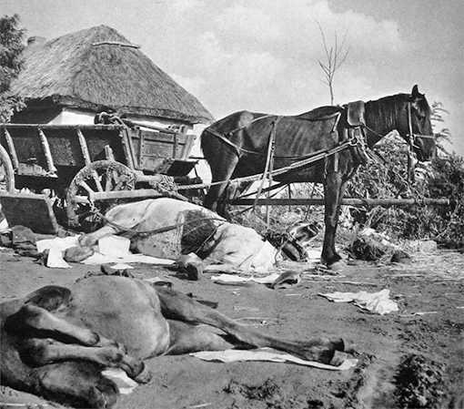

Slide 25
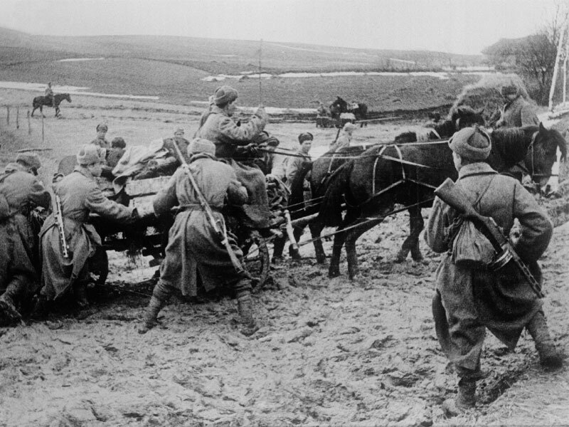

Slide 26
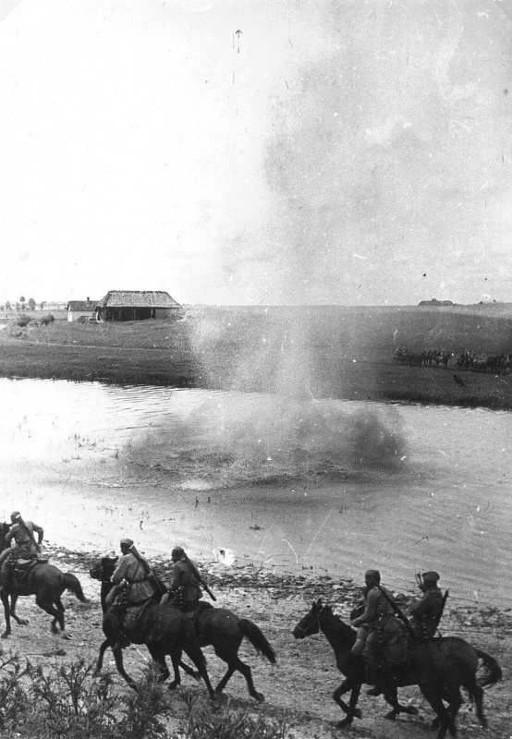

Slide 27
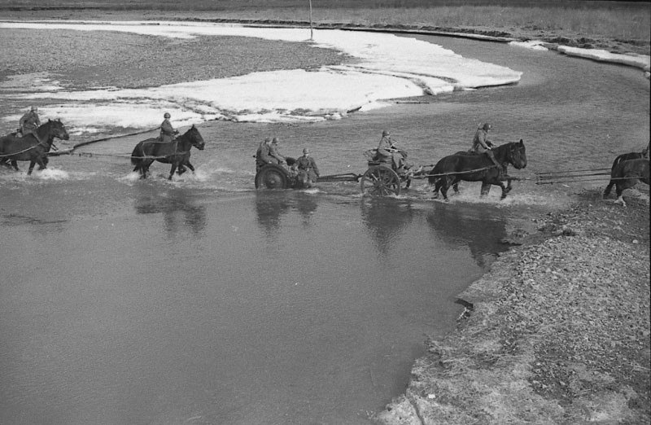

Slide 28
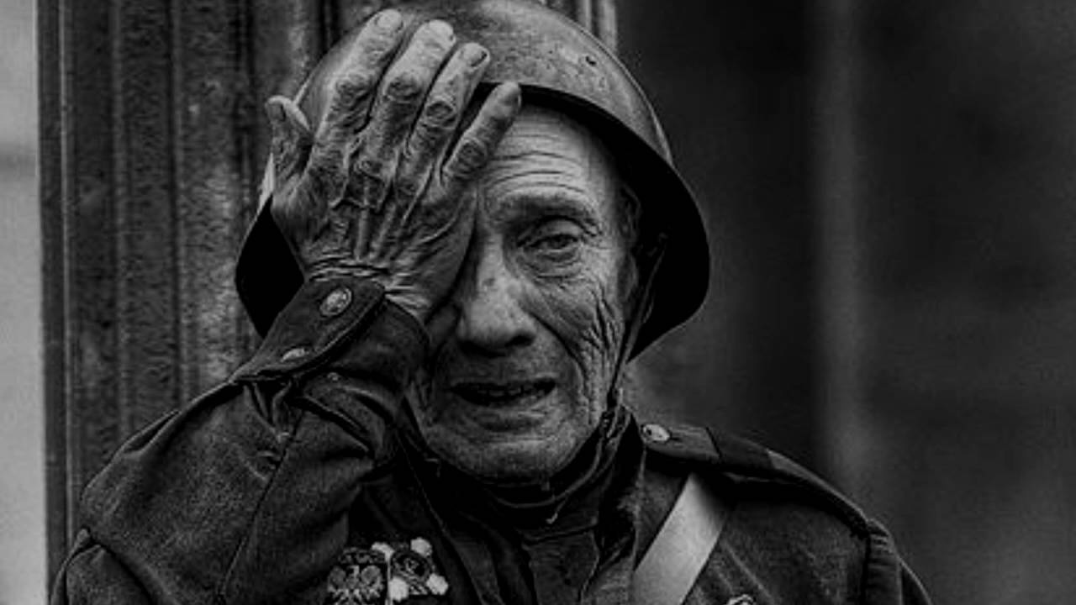

Slide 29
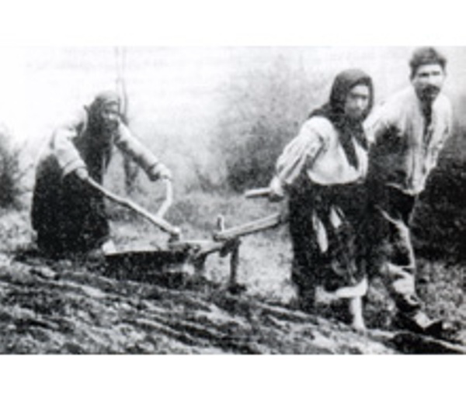

Slide 31
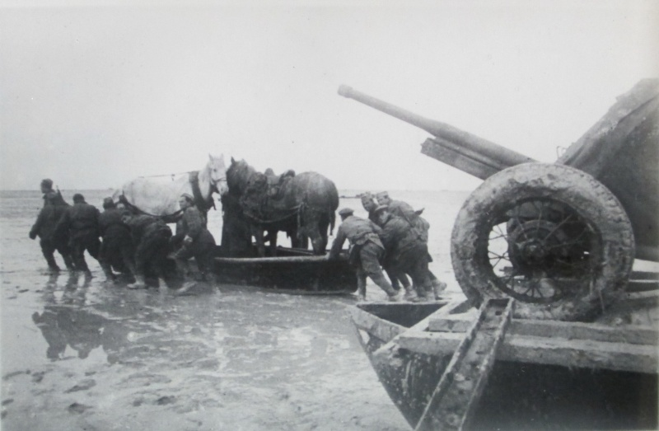

Slide 32
Использованы фото из сети Интернет
Песню исполняет автор
Маргарита Геннадьевна
Котомцева
Подготовила: главный библиотекарь ЦБ
Блинова Альбина Николаевна

